Slide 1

Integrácia sietí
Sieťová virtualizácia
Ing. Samuel Hopko Ing. Daniel Rajčan

Slide 2
Agenda
Sieťová virtualizácia (Network Virtualisation)
Virtualizácia sieťových funkcií (Network Functions Virtualisation)
Software Defined Networking
Príklady softvérových sieťových zariadení a funkcií

Slide 3
Network Virtualisation (NV)
Umožňuje vytvoriť virtuálnu sieťovú infraštruktúru s využitím virtuálnych sieťových zariadení alebo inštancií.
Izolované prostredia (multi-tenancy).
VLAN, VXLAN, GRE (NVGRE), STT.

Slide 4
Technológia VXLAN
Virtual eXtensible Local Area Network.
Jedna z najpoužívanejších technológií pre identifikovanie a oddelenie prevádzky jednotlivých zákazníkov CC.
Umožňuje prenášať izolované virtuálne L2 siete cez L3 infraštruktúru poskytovateľa prostredníctvom zabalenia rámcov do VXLAN paketov.

Slide 5
Technológia VXLAN
Virtuálna sieť sa vo VXLAN terminológii nazýva segment.
Každý segment je identifikovaný 24 bitovým identifikačným číslom VNI.
Celý pôvodný L2 ethernet rámec (okrem jeho zabezpečovacej sumy) je zabaľovaný do VXLAN paketu ako UDP dátová časť.

Slide 6
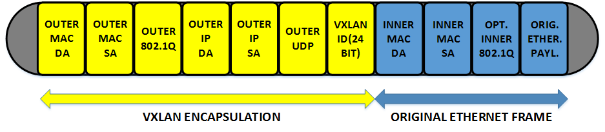
Technológia VXLAN

Slide 7
Technológia VXLAN
Zabaľovanie a rozbaľovanie rámca zabezpečuje rozhranie, ktoré sa nazýva VXLAN „ukončovací bod“ (Tunnel Endpoint - VTEP).
Skladá sa z dvoch logických častí, ktoré sa nazývajú uplink a downlink.

Slide 8
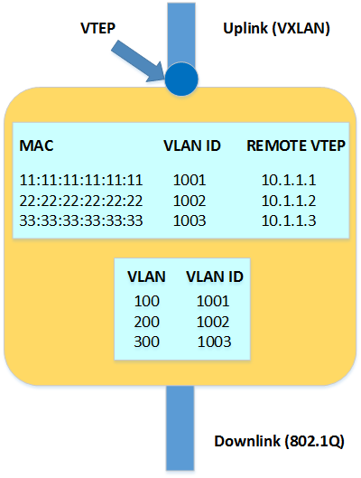
Technológia VXLAN

Slide 9
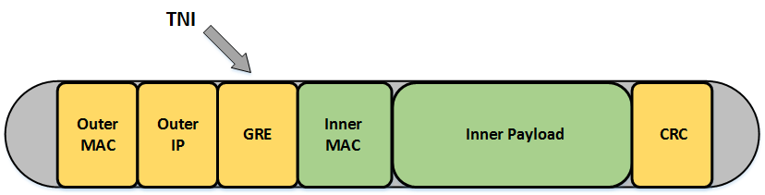
Technológia (NVGRE) GRE
Network Virtualisation using Generic Routing Protocol.
Spodných 24 bitov GRE hlavičky je určených pre identifikátor zákazníkovej siete (tzv. Tenant Network Identifier – TNI).

Slide 10
Technológia STT
Stateless Transport Tunneling.
Na rozdiel od technológií VxLAN a NVGRE, STT technológia používa 64 bitové context ID.
Hlavičky protokolu STT vyzerajú ako TCP hlavičky, vďaka čomu je možné využiť hardvérovú technológiu TSO.

Slide 11
Network Functions Virtualisation
Nahrádza súčasné fyzické sieťové zariadenia softvérovými sieťovými zariadeniami a funkciami.
Inštancia s virtuálnou sieťovou funkciou.

Slide 12
Hlavné ciele NFV
Inovácia súčasných služieb prostredníctvom softvérového vývoja a nasadenia sieťových funkcií.
Automatizácia sieťových funkcií prostredníctvom softvéru.
Zníženie nákladov na prevádzku a vstupného kapitálu.

Slide 13
Výhody NFV
Zníženie spotreby elektrickej energie a celkovej ceny zariadení.
Viaceré prostredia pre testovacie a produkčné účely v rámci rovnakej infraštruktúry.
Poskytovanie služieb viacerým zákazníkom bez nutnosti zapojenia nového hardvéru.

Slide 14
Príklady implementácie NFV
Prepínacie zariadenia: BNG, CG-NAT, smerovače
Mobilné sieťové zariadenia: HLR/HSS, MME, SGSN
Bežné domáce smerovače a prepínače
Technológie pre tunelovanie: IPSec/SSL, VPN
Aplikačné servery: Cache Servers, Load Balancers, Application Accelerators

Slide 15
NFV v Cloud Computing
Jadro CC tvoria virtualizačné techniky ako hardvérová virtualizácia s využitím hypervisor-ov, virtuálnych prepínačov a smerovačov (vSwitch a vRouter).
Kľúčovým elementom v NFV a CC je používanie výkonných fyzických zariadení.

Slide 16
Modely poskytovania NFV
Network Functions Virtualisation Infrastructure as a Service (NFVIaaS).
Virtual Network Function as a Service (VNFaaS).
Virtual Network Platform as a Service (VNPaaS).

Slide 17
Model NFVI ako služba (NFVIaaS)
Je služba poskytujúca prostredie, v ktorom môžu byť spustené rôzne sieťové virtuálne zariadenia a funkcie.
NFVI sa dá prirovnať svojou podstatou k IaaS.
Fyzické umiestnenie infraštruktúry nie je pre poskytovanie CC služieb podstatné.

Slide 18
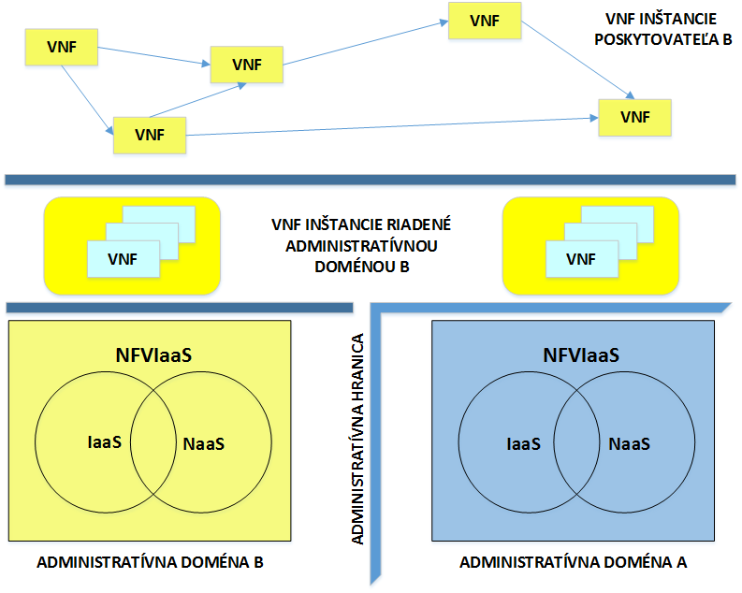
Model NFVI ako služba (NFVIaaS)

Slide 19
Model NFVI ako služba (NFVIaaS)
Rozšírenie portfólia ponúkaných služieb poskytovateľa ako aj integrácia s inými prostrediami.
Zlepšenie dostupnosti služieb zákazníkovi.
Nutnosť vyhovieť geografickým obmedzeniam pre citlivé dáta.

Slide 20
Model VNF ako služba (VNFaaS)
SaaS je porovnateľný s VNFaaS, v ktorej aplikácia je VNF inštancia poskytovateľa a spoločnosť je zákazník, ktorý používa jej služby.
Zákazník nemá prístup ku konfigurácii NFV infraštruktúry alebo VNF inštancii.
Zákazník VNFaaS nemusí investovať vlastné prostriedky do ďalších sieťových služieb.

Slide 21
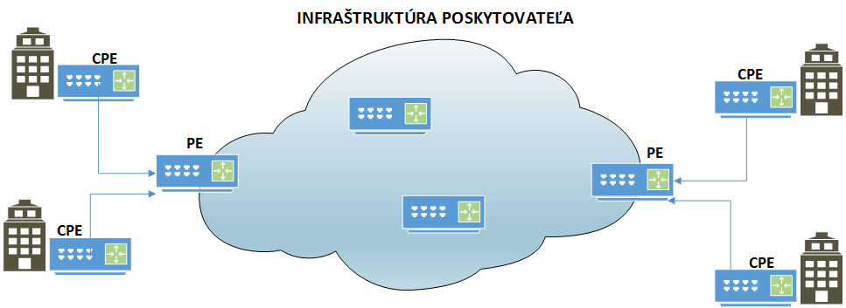
Model VNF ako služba (VNFaaS)

Slide 22
Model VNF ako služba (VNFaaS)
Vritualizácia VNFs v rámci infraštruktúry poskytovateľa pozostáva z dvoch riešení:
  Virtualizácia CPE (vE-CPE)
  Virtualizácia PE (vPE)
V praxi existuje množstvo sieťových funkcií, ktoré sú poskytované špecializovaným hardvérom.

Slide 23
Model VNF ako služba (VNFaaS)
Zdieľanie dostupných zdrojov.
Centralizovaný manažment.
Zjednotenie ponúkaných sieťových služieb.

Slide 24
Model VNP ako služba (VNPaaS)
Služba v ktorej poskytovateľ ponúka zákazníkovi nástroje alebo VNF funkcie pre vybudovanie vlastnej virtuálnej siete a zariadení.
Zákazníci používajú šablóny preddefinované poskytovateľom a rôzne nástroje pre automatizáciu.

Slide 25
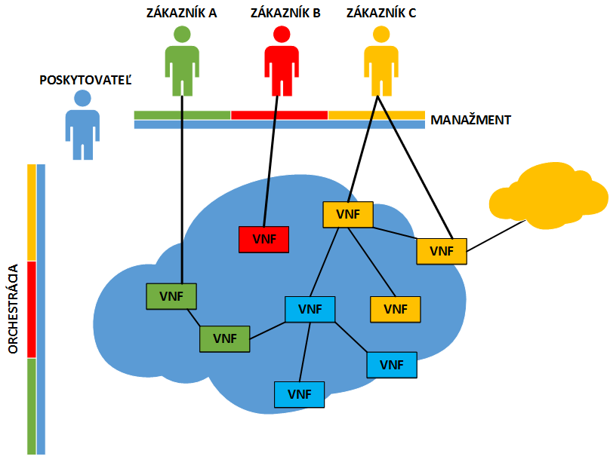
Model VNP ako služba (VNPaaS)
Hlavným dôvodom je pre poskytovateľa možnosť ponúknuť zákazníkovi nástroj pre vytváranie a spravovanie VNF inštancií v rámci vybudovanej NFV infraštruktúry.

Slide 26
Model VNP ako služba (VNPaaS)
Poskytnutie nástrojov pre vytváranie a spravovanie zákazníkových VNF inštancií.
Prístup do rozhrania (API).
Monitorovanie používania zdrojov.

Slide 27
Software Defined Networking
Technológia, ktorá predstavuje nový spôsob návrhu, implementácie a manažmentu súčasných sietí v rámci ktorého oddeľuje riadiacu a dátovú časť siete.
SDN kontrolér, Southbound Application Program Interface (SAPI) a Northbound API (NAPI) rozhrania

Slide 28
Software Defined Networking
SDN kontrolér je hlavný riadiaci prvok siete.
SouthBound API je rozhranie pre komunikáciu medzi SDN kontrolérom a prepínačmi alebo smerovačmi.
Northbound API je rozhranie pre komunikáciu medzi SDN kontrolérom a službami (aplikáciami) nad danou sieťou.

Slide 29
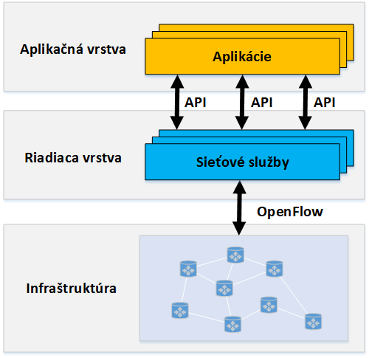
Software Defined Networking
Efektívne prideľovanie šírky pásma zákazníkovi, monitorovanie sieťovej prevádzky a prístupu.

Slide 30
Software Defined Networking
Znižovanie nákladov bez nutnosti použitia drahých Application Specific Integrated Circuit (ASIC) hardvérových modulov.
Programovateľnosť siete a sieťových zariadení.
Efektívna automatizácia a optimalizácia.
Rýchle spúšťanie aplikácií, služieb a infraštruktúry podľa aktuálnych potrieb.
Schopnosť vytvárať nové typy aplikácií, služieb a modelov.

Slide 31
Spolupráca technológií SDN, NFV a NV
Migrácia súčasných fyzických zariadení a funkcií do softvérových riešení.
Používanie štandardizovaných serverov a prepínačov namiesto proprietárnych zariadení.
Návrh spoločných komunikačných rozhraní.
Podpora pre virtualizáciu, automatizovanie a spravovanie sieťových služieb a aplikácií.

Slide 32
Príklady softvérových sieťových zariadení a funkcií
Virtuálny prepínač Open vSwitch
Virtuálny smerovač pfSense
Neutron Load Balancer
Neutron virtuálny smerovač
PPTP/L2TP/IPSec/OpenVPN/Chameleon

Slide 33
Ďakujeme za pozornosť

